Slide 1
Проект «Калькулятор – коллекция миниигр»
(Calculator Game)
Разработчики:
Аникин Роман
Лугов Святослав
Семчик Максим

Slide 2
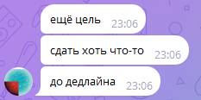
Цель и задачи:
Цель:
Создать проект на Arcade
Задачи:
Разработать меню в виде калькулятора
Написать мини-игры
Проработать гайдбук-казино
Проверить игру на баги
Не вылететь с курса
Получить жизеспособный продукт

Slide 3

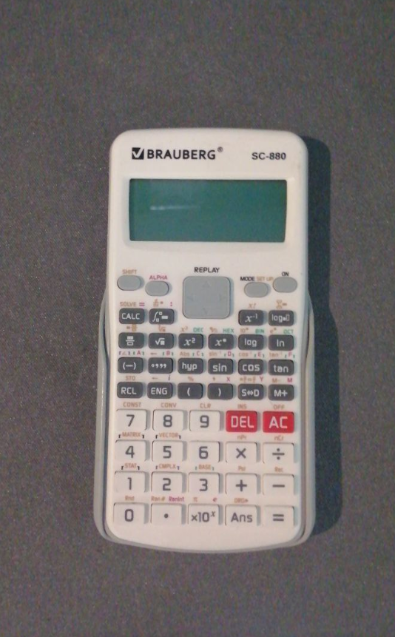
Аналоги и их сравнение
Калькулятор Windows 10:
Калькулятор:
This is not a game
Аналог: | Функциональность | Развлекательность | Популярность
Калькулятор Win10 | + | - | +
Калькулятор физический | + | - | +
This is not a game | + | + | +-

Slide 4
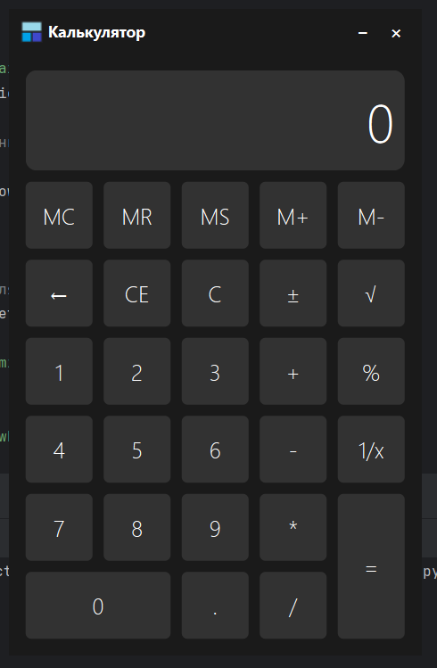
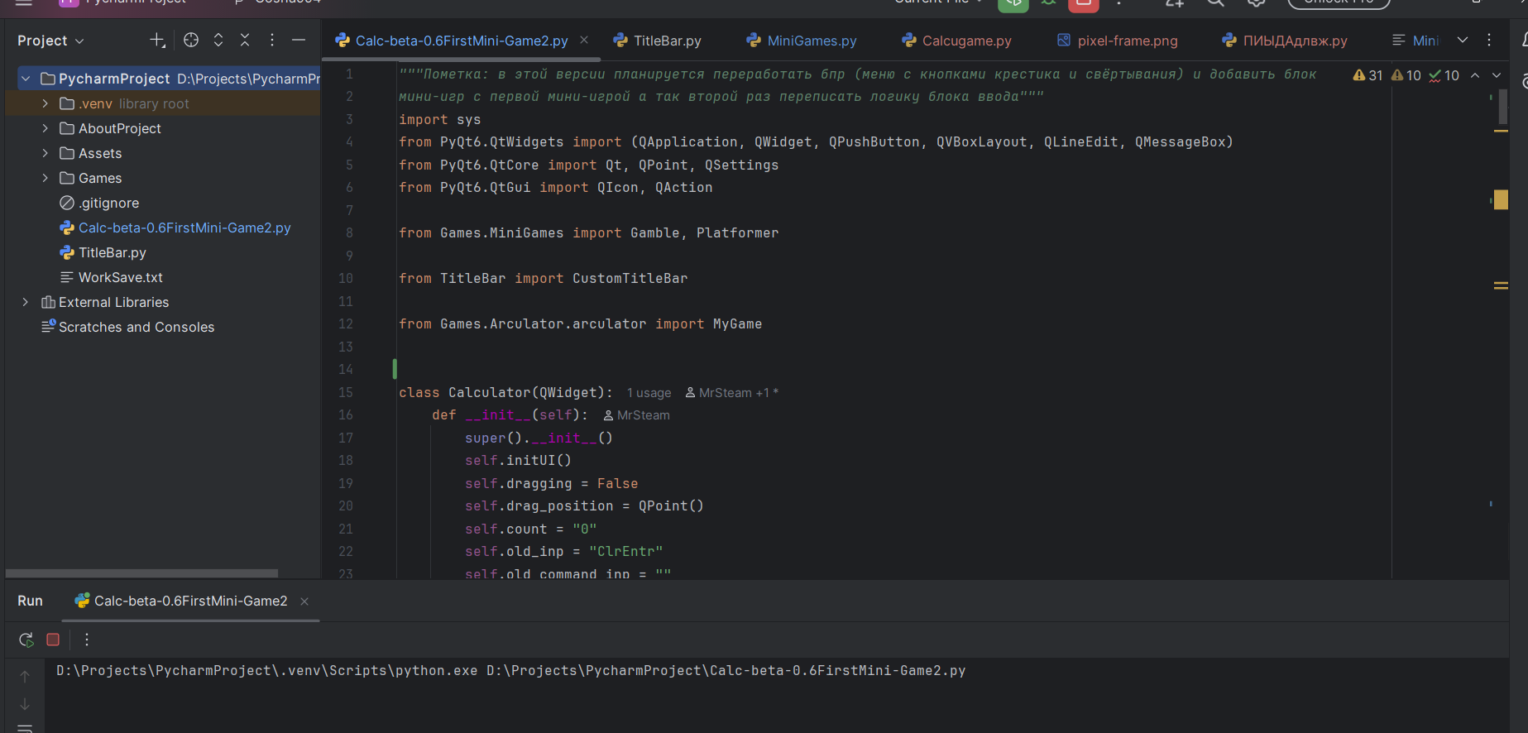
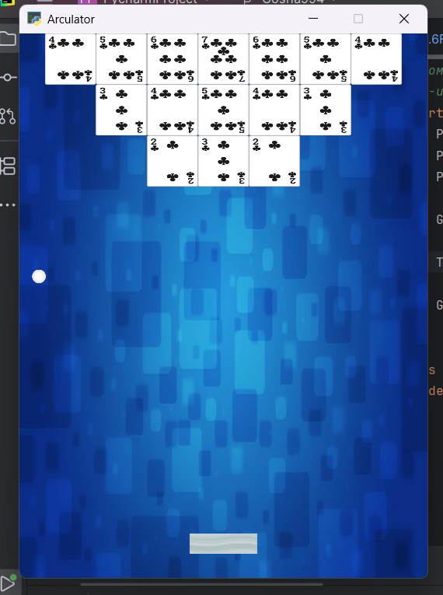
Процесс создания

Slide 5
Используемые технологии:
Движок: PyQt6 – Меню (Временно) Arcade – Основной движок игры Гибрид Arcade physic engine и кастомного движка – используется для улучшенной обработки физики объектов
Вспомогательные библиотеки: math – для обработки сложных математических операций sys – для работы со строками и информацией random – для генерации и получения случайных чисел
Дополнительные решения: Файл TitleBar – самописный метод для кастомного тайтл-бара приложения

Slide 6
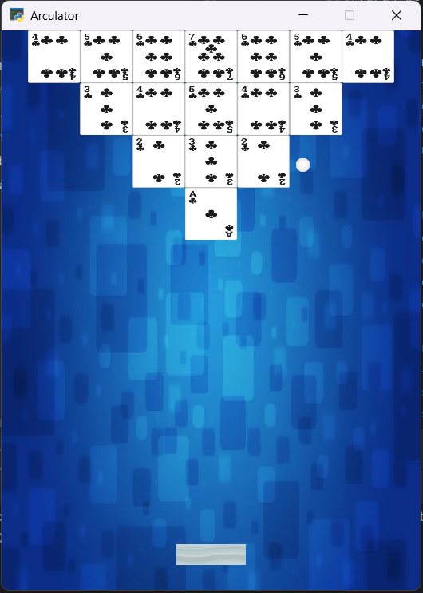
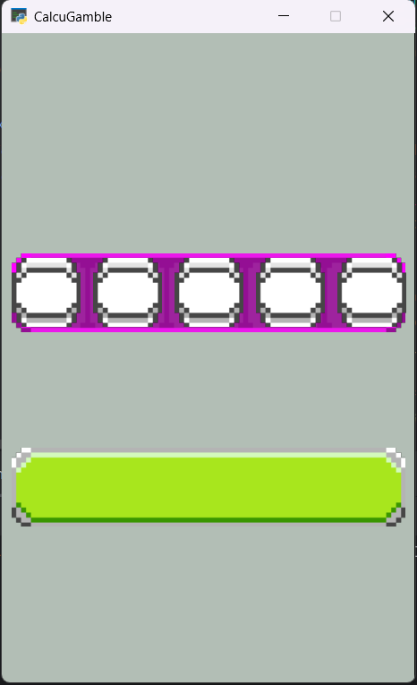
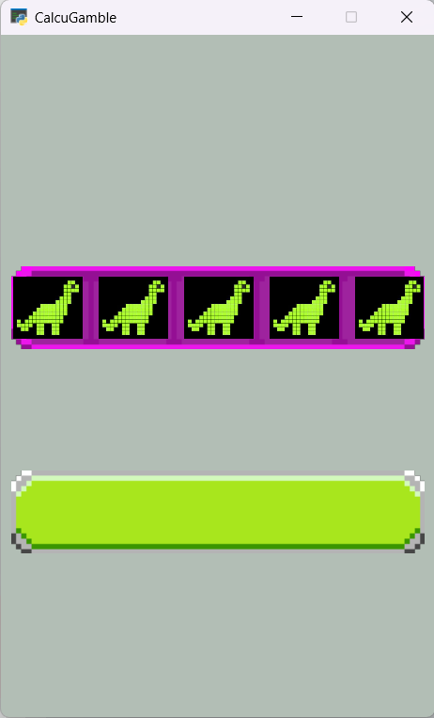
Игровой процесс

Slide 7
Итог
Мы усердно трудимся над проектом и боремся со своей прокрастинацией с помощьюю печенек и сухариков и после сдачи проекта хотели бы продолжить разработку
Делаем интересный и оригинальный геймплей
Роме должны больше одной пачки сухариков

